Slide 1
CICLO CELULAR
Pro. Luisa Olivera
1ª Bachillerato
2013

Slide 2
Concepto:
El ciclo celular comprende el conjunto de modificaciones que experimenta una célula desde su formación hasta que completa su división
Consta de una secuencia regular repetitiva de crecimiento y división celular que comprende cuatro fases sucesivas: G1, S, G2 y M.

Slide 3
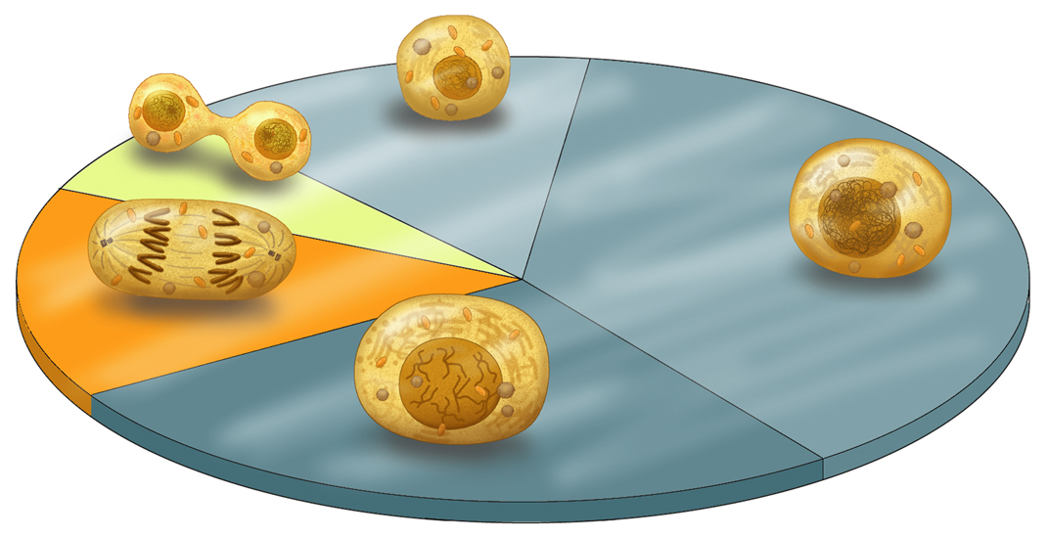
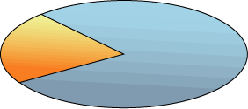
El ciclo celular
Fase permanente en células que no entran nunca en mitosis. Estado de quiescencia.
Síntesis de proteínas y aumento del tamaño celular.
Fase G₀
Fase G₁
Replicación del ADN y síntesis de histonas.
Citocinesis
División del citoplasma
Fase S
Interfase
Fase de mitosis
División celular
G1: 4 HORAS
S: 9 HORAS
G2: 4 HORAS
MITOSIS: 1 HORA
Transcripción y traducción de genes que codifican proteínas necesarias para la división. Duplicación de los centriolos
Fase G₂

Slide 4
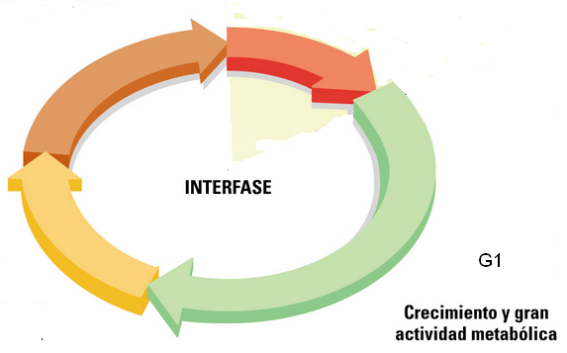
Fase G1:
En esta fase tiene lugar una intensa actividad biosintética, ya que los genes se transcriben y traducen para sintetizar las proteínas necesarias para el crecimiento celular.

Slide 5
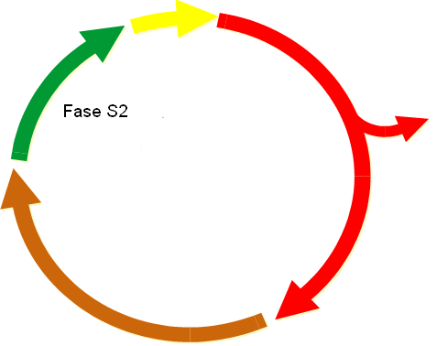
Fase G2
Con una duración de aproximadamente 4 horas se dan los últimos preparativos para la división celular; es el tiempo que transcurre entre la duplicación del ADN y el inicio de la mitosis
Es la segunda fase de crecimiento en la que se transcriben y traducen ciertos genes para sintetizar determinadas proteínas necesarias para la división de la célula

Slide 6
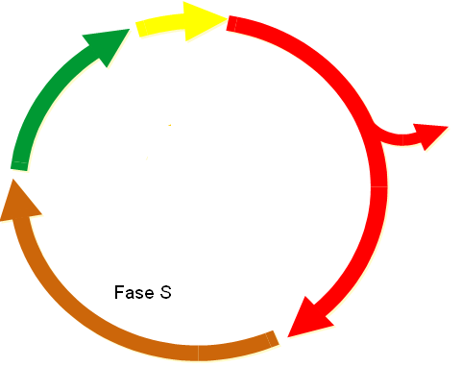
Fase S:
Fase de síntesis o de replicación del ADN. Comienza cuando la célula adquiere el tamaño suficiente y ATP necesario.
Una vez que ambas acciones se hayan llevado a cabo se inicia la síntesis de ADN y la replicación de los cromosomas con el fin de que cada una de las células hijas contenga una copia idéntica del genoma

Slide 7
CICLO CELULAR
FASE ________
En esta fase se da…………………………………………………………………………………………
FASE ________
En esta fase se da…………………………………………………………………………………………
FASE ________
En esta fase ocurre la ……………………………………………………………………………………………..

Slide 8
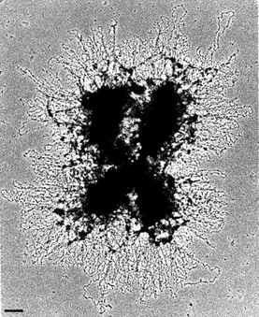
Los cromosomas ya duplicados, dispersos en el núcleo en forma de filamentos de cromatina empiezan a condensarse en estructuras más compactas.

Slide 9
Mitosis
Profase, Metafase, Anafase y telofase

Slide 10
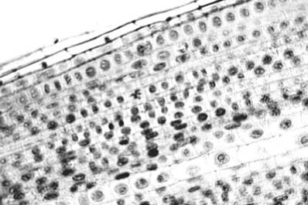
CÉLULAS MITÓTICAS RAIZ CEBOLLA

Slide 11
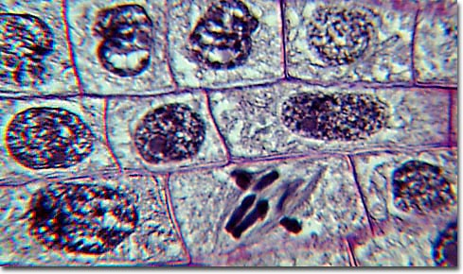

Slide 12
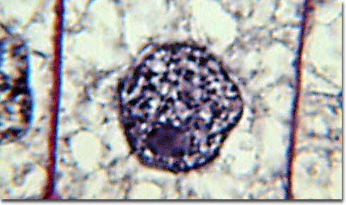
interfase

Slide 13
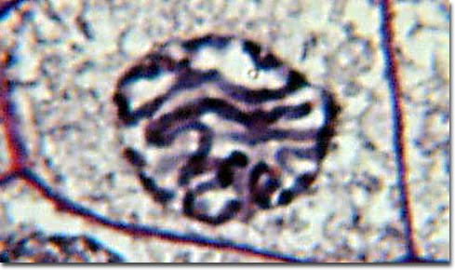
Profase
Los cromosomas se condensan y comienzan a hacerse visibles.
Los microtúbulos del citoesqueleto se reorganizan y se forma el huso mitótico, que servirá para arrastrar las cromátidas de cada cromosoma hacia los polos opuestos
Finalmente, la lámina fibrosa se disgrega y empieza a desaparecer la envoltura nuclear.

Slide 14
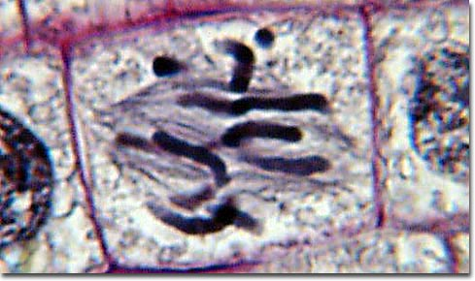
Desaparece la membrana nuclear y el huso mitótico se extiende de un polo a otro
metafase

Slide 15
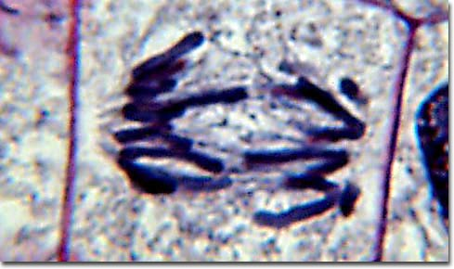
Los cromosomas se rompen por el centrómero y las cromátidas se transforma en un cromosoma individual.
Anafase temprana

Slide 16
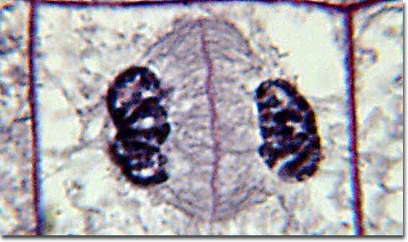
Anafase tardía

Slide 17
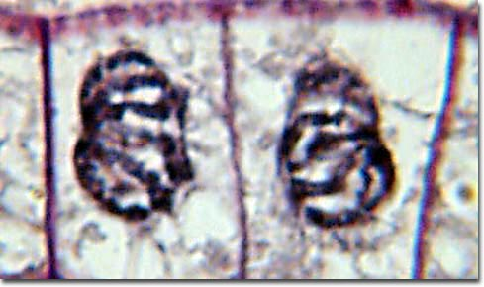
tefofase
Recuperación de la membrana nuclear y del núcleo.

Slide 18
Citocinesis
Es un proceso distinto al de la mitosis, aunque están sincronizados. Consiste en la fragmentación del citoplasma, que se reparte entre las dos células hijas, mediante una serie de procesos distintos, según se trate de células animales o vegetales

Slide 19
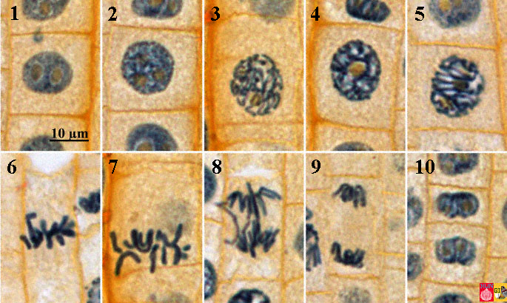

Slide 20
TD. Ingresa al siguiente link y puedes divertirte controlando el Ciclo Celular
http://www.nobelprize.org/educational/medicine/2001/cellcycle.html

